Slide 1
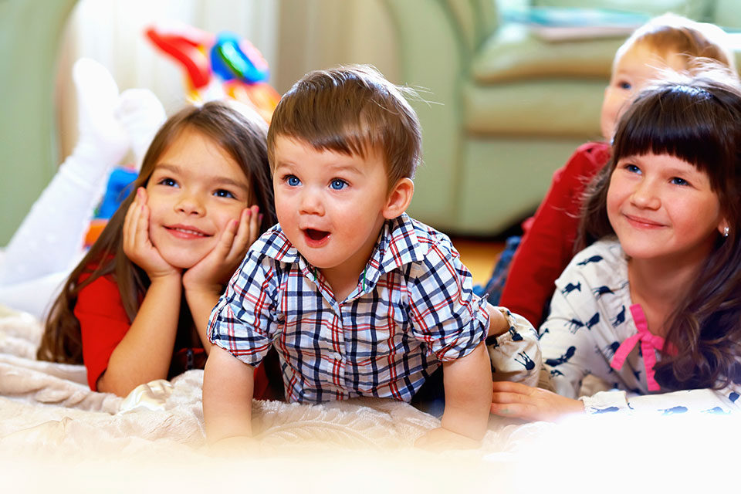
EDUKATVNI DJEČIJI PROGRAMI U BOSNI I HERCEGOVINI
AMINA CURKIĆ

Slide 2
Djeca su, bez dvojbe, san svih marketinških stručnjaka i njihova medijska vrijednost je bezgranična.
Članak 12. Konvencije o pravima djeteta navodi kako će države stranke osigurati djetetu koje je u stanju oblikovati vlastito mišljenje, pravo na slobodno izražavanje svojih stavova o svim stvarima koje se na njega odnose, te ih uvažavati u skladu s dobi i zrelošću djeteta. Dijete ima pravo na slobodu izražavanja; to pravo mora, neovisno o granicama, uključivati slobodu traženja, primanja i širenja obavijesti i ideja svake vrste, usmeno ili pismeno, štampom ili umjetničkim oblikovanjem ili kojim drugim sredstvom prema izboru djeteta

Slide 3
Ova dva prava pred medije stavljaju dva velika zadatka: da djeci i mladima u medijima pruže informacije koje su im relevantne i bitne za njihovu društvenu, duhovnu i moralnu dobrobit, a koje pritom nisu selektirane predrasudama društva, te s druge strane, da omoguće djeci i mladima da putem medija izražavaju svoje mišljenje na njima primjeren način.

Slide 4
Pitamo se gdje su nestale kultne dječije emisije? Da li su ih pojeli rat,tranzicija,rijalitiji ili sasvim nešto drugo? Posljednje što bi trebalo da strada su dječiji programi, koji su takvi kakvi jesu. Danas imamo puno televizijskih kanala i nemamo te programe. Kada pogledamo šta se dešava na komercijalnim stanicama – njih to praktički ne interesuje jer je to samo trošak i veliki rizik.

Slide 5
Postavlja se pitanje zašto su dobili frekvencije koje su nacionalno dobro svake države. I frekvencije nose obavezu koja bi zakonski trebala da ih obaveže na programe: dječije, obrazovne, dokumentarne”, kazao je Minja Subota prije pet godina, na debati posvećenoj dječijim programima u Tuzli, a njegove riječi prenio je portal Radio Sarajeva.

Slide 6
. Prisjetimo se te kultne emisije: četiri voditelja – Seid Memić Vajta, Rusmir Agačević Rus, Slavko Štimac i Zijah Sokolović – “vedrila su i oblačila” televizijskim prostorom.
“Kocka, kocka, kockica” i Branko Miličević
. Jedan od najpoznatijih reditelja i snimatelja, Slaviša Mašić,danas u penziji, kaže kako danas ne prati dječije programe na TV stanicama, ali da je činjenica da postoji dosta tih sadržaja, kako kod nas, tako i na stranim kanalima.

Slide 7
Jedino ispravno odgojena i školovana djeca mogu našu domovinu učiniti najljepšim mjestom za život, a narodna poslovica kaže ‘Kako siješ, tako ženješ’.
Šta je onda danas alternativa dječijem programu na ovdašnjim stanicama? Jesu li to društvene mreže, YouTube kanali na kojima se mogu pronaći skoro sve nekadašnje dječije emisije i serije, ali i bezbroj stranih sadržaja.

Slide 9
Najpoznatiji sarajevski Djed Mraz i poznati lik iz dječijih emisija, Mladen Jeličić Troko, i sam je ogorčen današnjom situacijom. “Jedna u nizu katastrofa koje su zahvatile BiH nakon agresije je nedvojbeno i uređivački koncept BHT1 i FTV-a. Televizija Sarajevo je u prijeratnom periodu bila poznata i cijenjena po broju i kvalitetu dječijeg programa. O crtanim filmovima koji se danas emitiraju, prepunim nasilja i lošeg, jeftinog sadržaja, da i ne govorim. Po mom skromnom uvjerenju kao čovjeka koji se bavi edukacijom mladih tek nekih pedesetak godina, meni se plače. Pa postoji li svetija dužnost i pametnije uložen novac od onog za edukaciju? Često me sramota najmlađeg naraštaja na kojim se sadržajima odgajaju”.

Slide 10
Trenutno,jedini dječiji kanal u Bosni i Hercegovini je peti kanal Hayata “Hayatovci”, osnovan je 2014 .god. (sateliti i svi bolji kabl operateri). Programski sadržaj čine crtani filmovi i edukativni sadržaji. Dnevno se smituje 6 sati premijernog dječijeg programa a vikendom 8 sati.
Neke od emisija su:
MASKENBAL ( dječiji show)
ENCIKLOPEDIJA ZNANJA
PAMETNJAKOVIĆI
NUKI I PRIJATELJI...

Slide 11
Boriš Šiber, glavni urednik dječijeg programa i programa za omladinu na FTV-u kaže: “Odnos društva prema našoj djeci je katastrofalan. Od nastavnog kadra koji je na marginama društva i na ivici preživljavanja, preko korupcije i mogućnosti kupovine ocjena i diploma, pa do onoga što djeca mogu zaključiti iz svega toga – da se poštenje, trud i edukacija ne isplati. Dugoročno gledano, to je pogubno za sve nas, a pogotovo za našu djecu. Svakako da postoje rijetki i svijetli izuzeci. Za četrnaest godina, koliko radim ovaj posao, nikada nismo kupovali strani dječiji program sa elementima nasilja i agresije (iako upravo ti programi donose gledanost, tj. novac), već se trudimo da djeci i mladima kupujemo i pravimo programe koji su u skladu sa onim što se očekuje od Javnog servisa, tj. sadržaje iz kojih se može nešto naučiti i izvući pouka.”

Slide 12
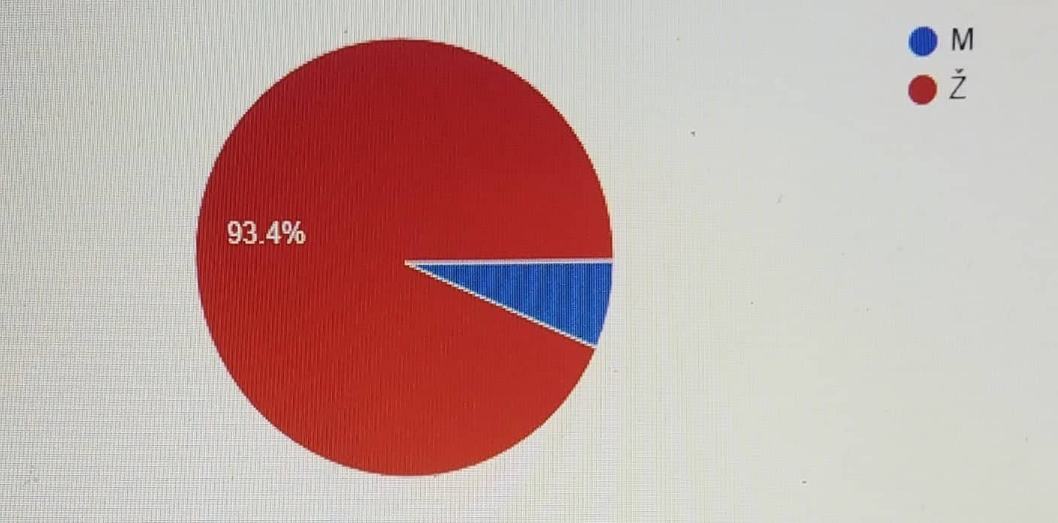
ANKETA? 123 ispitanika
SPOL?

Slide 13
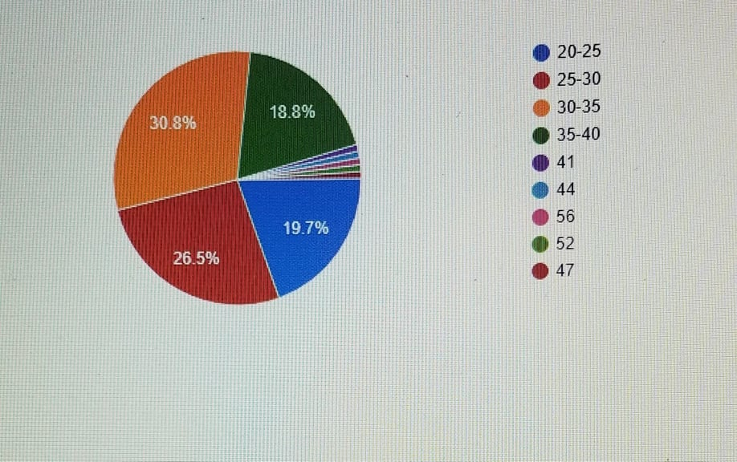
2.DOB?

Slide 14
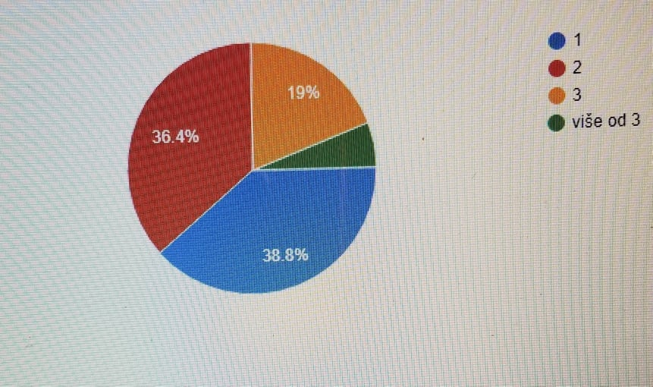
3. KOLIKO IMATE DJECE?

Slide 15
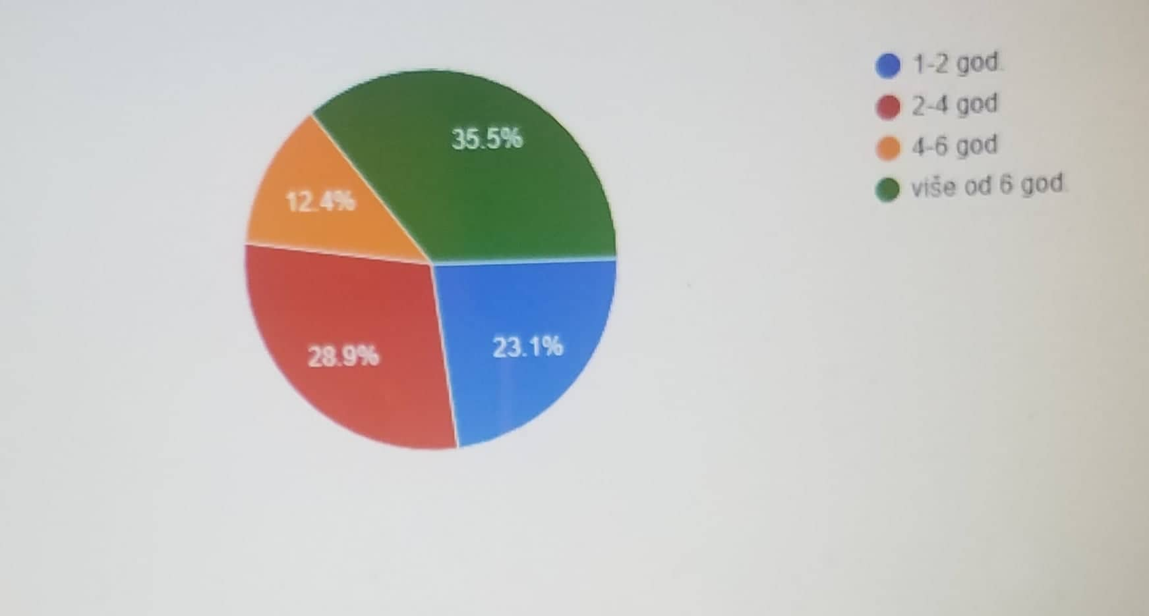
4. KOLIKA JE STAROST VAŠE DJECE?

Slide 16
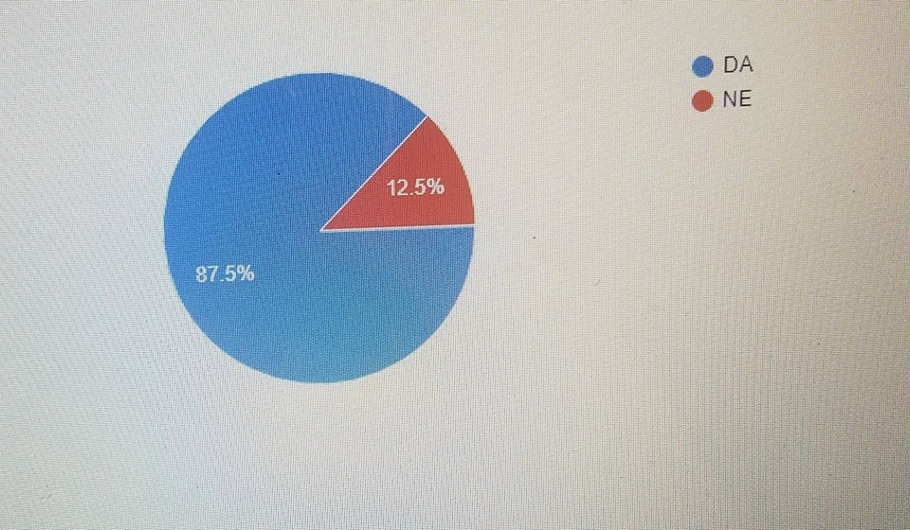
5. DA LI VAŠA DJECA GLEDAJU TV?

Slide 17
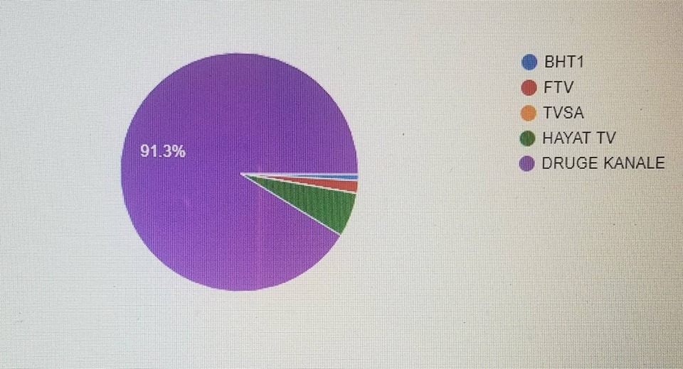
6. KOJI TV KANAL NAJVIŠE GLEDAJU?

Slide 18
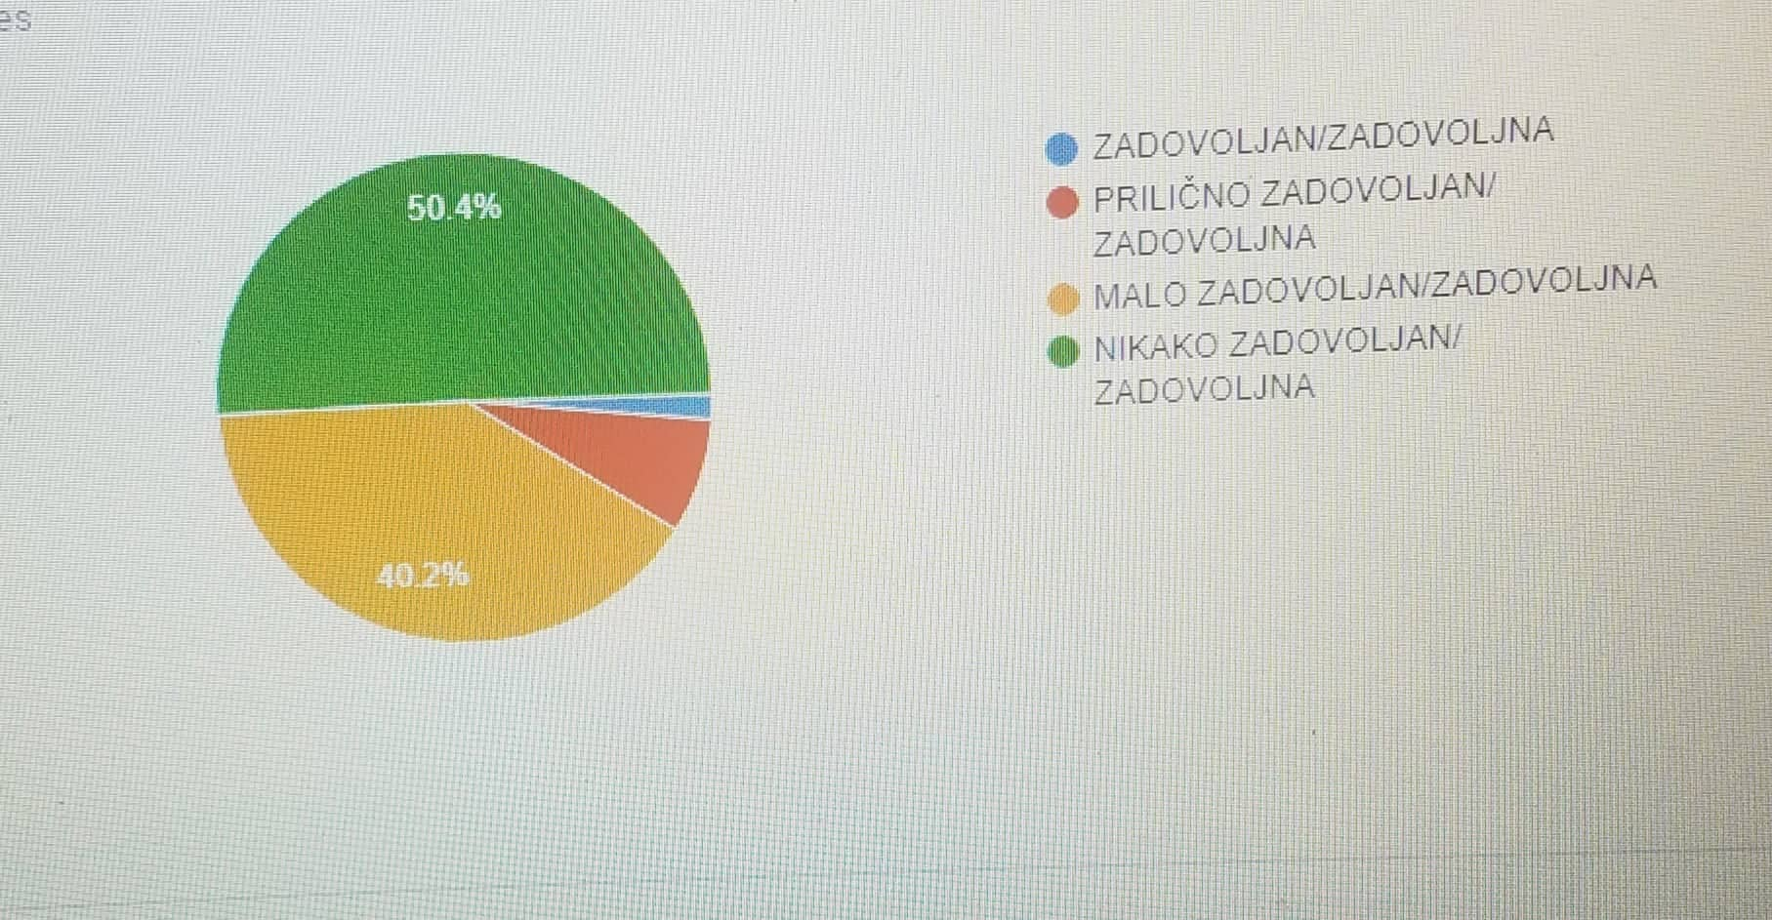
7. DA LI STE ZADOVOLJNI KVALITETOM PROGRAMA DJEČIJIH KANALA?

Slide 19
Pitanje je zašto imamo malo dječijih emisija i sadržaja koje govore o stavovima protiv pušenja, o nošenju sigurnosnog pojasa, o zdravoj ishrani i zdravim navikama, o stavovima o potrebi štednje i skromnosti, o obavezi pismenosti i nužnosti trajnog čitanja, o vožnji bez alkohola i uopće antialkoholizam i nenasilnom rješavanju konflikata svugdje pa i u porodici...?
Gdje možemo tražiti krivca...da li je jedini krivac novac?

Slide 20
Možemo li se možda osloniti na nove generacije mladih novinara jer na njima možda bolje novinarstvo ostaje?

Slide 21
HVALA NA PAŽNJI! ☺

